Slide 1
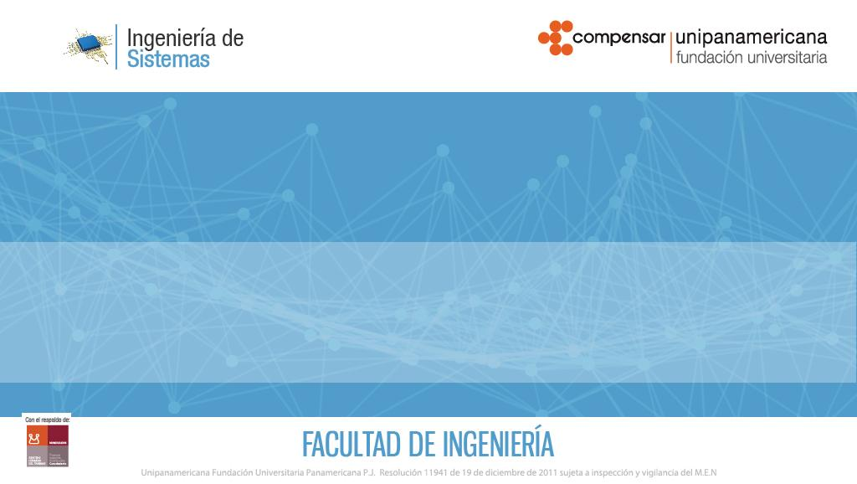
MÉTODO DE INVOCACIÓN REMOTA
AA4
Sistemas Distribuidos

Slide 2

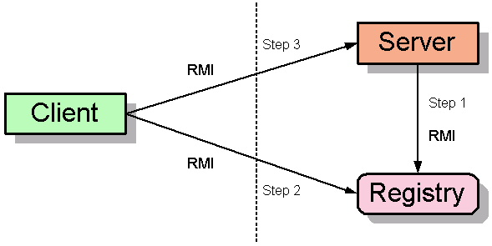
RMI – Método de Invocación Remota

Slide 3
Actividad de Aprendizaje 4
Diseñar una calculadora, que obtenga los datos a nivel local (operando A, operando B y tipo de operación) en el cliente, este a su vez solicitara al servidor la realización de la operación correspondiente. Para interactuar con este tipo de "objetos remotos" , se requiere en java, programar tres clases diferentes (cliente, servidor e interface), la interface será el traductor y el "esqueleto" del objeto a crear.

Slide 4

25 de marzo de 2020, Jonathan Castillo Grajales - Semestre VII

